Slide 1



TOÁN
TRỪ SỐ ĐO THỜI GIAN
5/3
NÀM
GV: Hoàng Thị Tòn

Slide 2
Khởi động
Tính: a) 3 giờ 15 phút + 2 giờ10 phút
b) 2 ngày 6 giờ + 7 ngày 19 giờ
c) 5 năm 8 tháng + 2 năm 9 tháng
Notes:
2
- Gọi 3 HS trả lời gv nhận xét ghi điểm.
Gọi HS thực hiện bảng con: 3 giờ 15 phút + 2 giờ 15 phút( Giơ bảng - đối chiếu, nhận xét)
Nhận xét phần kiểm tra bài cũ
2

Slide 3
2 ngày 6 giờ
7 ngày 19 giờ
9 ngày 25 giờ
(10 ngày 1 giờ)
3 giờ 15 phút
2 giờ 10 phút
5 giờ 25 phút
5 năm 8 tháng
2 năm 9 tháng
7 năm 17 tháng
(8 năm 5 tháng)

Slide 4

Bài mới

Slide 5
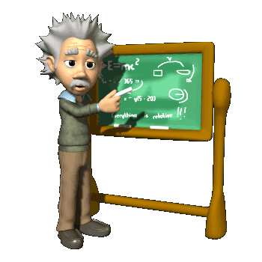
Thú Tư ngày 06 tháng 3 năm 2024
Toán
Tiết 123: Trừ số đo thời gian
Ví dụ 1: Một ô tô đi từ Huế lúc 13 giờ 10 phút và đến Đà Nẵng lúc 15 giờ 55 phút. Hỏi ô tô đó đi từ Huế đến Đà Nẵng hết bao nhiêu thời gian ?
Huế
Đà Nẵng
13 giờ 10 phút
15 giờ 55 phút
?

Slide 6
Thùc hiện phép tính:
Thú Tư ngày 06 tháng 3 năm 2024
Toán
Tiết 123: Trừ số đo thời gian
+ Muốn biết ô tô đi từ Huế đến Đà Nẵng hết bao nhiêu thời gian làm phép tính gì?
15 giờ 55 phút - 13 giờ 10 phút = ?

Slide 7
Thú Tư ngày 06 tháng 3 năm 2024
Toán
Tiết 123: Trừ số đo thời gian
Thực hiện phép tính:
15 giờ 55 phút -13 giờ 10 phút
= ?
Ta đặt tính rồi tính như sau:
15 giờ 55 phút
13 giờ 10 phút
2
giờ
5
4
phút
Vậy: 15 giờ 55 phút -13 giờ 10 phút
= 2 giờ 45 phút
Notes:
7
Gọi 2 HS trả lời gv nhận xét ghi điểm, HS thực hiện 2 bài tập vào bảng con. Nhận xét phần kiểm tra bài cũ
7

Slide 8
Thú Tư ngày 06 tháng 3 năm 2024
Toán
Tiết 123: Trừ số đo thời gian
+ Muốn trừ số đo thời gian ta thực hiện như thế nào?
Muốn trừ số đo thời gian ta thực hiện như sau:
- Đặt tính theo cột dọc.
- Trừ từ phải sang trái và giữ nguyên tên đơn vị.

Slide 9
Ví dụ 2: Trên cùng một đoạn đường, Hoà chạy hết 3 phút 20 giây, Bình chạy hết 2 phút 45 giây. Hỏi Bình chạy ít hơn Hoà bao nhiêu giây?
Ta thực hiện phép trừ:
3 phút 20 giây - 2 phút 45 giây = ?
Làm như thế nào để chuyển thành phép tính dễ thực hiện hơn?
Đổi 3 phút 20 giây = 2 phút 80 giây
Ta đặt tính rồi tính như sau:
3 phút 20 giây
2 phút 45 giây
2 phót 80 giây
2 phót 45 giây
-
Đổi thành
-
0
giây
phút
5
3
Vậy: 3 phút 20 giây- 2 phút 45 giây = 35 giây

Slide 10
Thú Tư ngày 06 tháng 3 năm 2024
Toán
Tiết 123: Trừ số đo thời gian
+ Khi thực hiện phép trừ số đo thời gian mà số đo theo đơn vị nào đó của số bị trừ bé hơn số đo tương ứng ở số trừ thì ta làm như thế nào?
LƯU Ý:
Khi thực hiện phép trừ số đo thời gian, ta trừ theo từng loại đơn vị, gặp trường hợp số đo ở đơn vị số bị trừ nhỏ hơn số đo tương ứng ở số trừ thì ta chuyển 1 đơn vị ở hàng lớn hơn liền kề sang đơn vị nhỏ hơn rồi thực hiện phép trừ như bình thường.

Slide 11
Luyện tập - thực hành

Slide 12
Bài 1 Tính: (SGK-133)
a) 23 phút 25 giây – 15 phút 12 giây
b) 54 phút 21 giây – 21 phút 34 giây
c) 22 giờ 15 phút – 12 giờ 35 phút
b) 54 phút 21 giây = 53 phút 81 giây
a) 23 phút 25 giây
b) 54 phút 21 giây
53 phút 81 giây
–
–
–
15 phút 12 giây
21 phút 34 giây
Đổi thành
21 phút 34 giây
8 phút
13 giây
32 phút
47 giây
22 giờ 15 phút = 21 giờ 75 phút
c) 22 giờ 15 phút
21 giờ 75 phút
–
–
12 giờ 35 phút
Đổi thành
12 giờ 35 phút
9 giờ
40 phút
Notes:
12
HS xác định yêu cầu. Ở bài tập b, c có thực ngay không?
Đổi(Đvđ ở số bị trừ).
HD HS cách trình bày bảng
12

Slide 13
Bài 2: Tính (SGK-133):
a) 23 ngày 12 giờ - 3 ngày 8 giờ
b) 14 ngày 15 giờ - 3 ngày 17 giờ
Đổi: 14 ngày 15 giờ = 13 ngày 39 giờ
23 ngày 12 giờ
13 ngày 39 giờ
-
-
3 ngày 8 giờ
3 ngày 17 giờ
20 ngày
4 giờ
10 ngày
22 giờ
c) 13 năm 2 tháng - 8 năm 6 tháng
Đổi: 13 năm 2 tháng = 12 năm 14 tháng
12 năm 14 tháng
-
8 năm 6 tháng
4 năm
8 tháng

Slide 14
Bài 3 (SGK-133)
Một người đi từ A lúc 6 giờ 45 phút và đến B lúc 8 giờ 30 phút. Giữa đường người đó nghỉ 15 phút. Hỏi nếu không kể thời gian nghỉ, người đó đi quãng đường AB hết bao nhiêu thời gian?
Bài giải
1: Để biết người đó đi quãng đường AB hết bao nhiêu thời gian ta làm như thế nào?
Đổi : 8 giờ 30 phút = 7 giờ 90 phút
Không kể thời gian nghỉ, người đó đi quãng đường AB hết số thời gian là:
2: Ta có thể thực hiện phép trừ 8 giờ 30 phút – 6 giờ 45 phút – 15 phút được không?
3: Đổi 8 giờ 30 phút =
7 giờ 90 phút
1 giờ 30 phút
7 giờ 90 phút – 6 giờ 45 phút – 15 phút =
Phép toán trở thành: 7 giờ 90 phút – 6 giờ 45 phút – 15 phút
Đáp số: 1 giờ 30 phút

Slide 15
Vận dụng

Slide 16
Thú Tư ngày 06 tháng 3 năm 2024
Toán
Tiết 123: Trừ số đo thời gian
+ Khi trừ số đo thời gian có nhiều loại đơn vị ta làm như thế nào?
Đặt tính thẳng cột theo đơn vị đo
Đổi đơn vị đo ở số bị trừ (nếu có)
- Trừ thẳng cột theo từng loại đơn vị đo
Notes:
16
Củng cố: Nhắc lại quy tắc trừ số đo thời gian
16

Slide 17
Bài toán:
Mỗi buổi học của em bắt đầu lúc 7 giờ 30 phút, kết thúc lúc 10 giờ. Hỏi mỗi buổi học của em hết bao nhiêu thời gian?
Bài giải
Mỗi buổi học của em hết số thời gian là:
10 giờ - 7 giờ 30 phút = 2 giờ 30 phút
Đáp số: 2 giờ 30 phút

Slide 18




Bài tập củng cố thêm: (Nếu còn thời gian)
Notes:
18
18

Slide 19
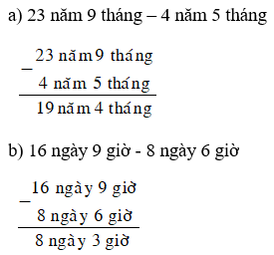
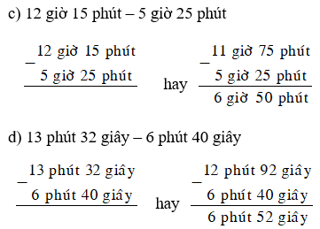
Đáp án:
Notes:
19
19

Slide 20
Chúc các em học tốt !
Notes:
20
20

